Slide 1
Муниципальное бюджетное дошкольное образовательное учреждение детский сад комбинированного вида № 261 городского округа Самара
Презентация
Оздоровительная работа в группе
«Сохрани своё здоровье сам»
Подготовила:
Калдаева Т.И.

Slide 2
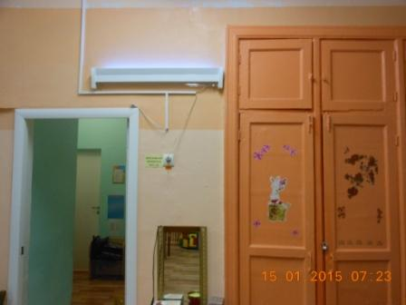
С чего начинается наше утро в группе №6 («Аистёнок»).
Группа без микробов
( кварцевание)

Slide 3
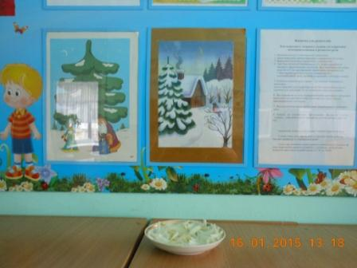
Убиваем микробы в раздевалке

Slide 4
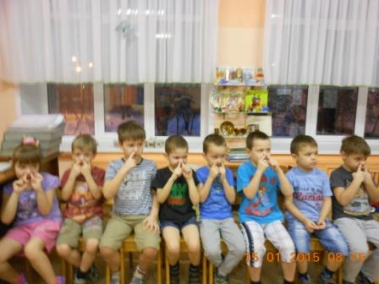
Для профилактики болезней – оксолинка всех полезней.

Slide 5
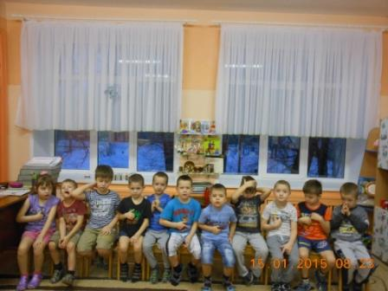
Помоги своему здоровью с помощью точечного массажа.

Slide 6
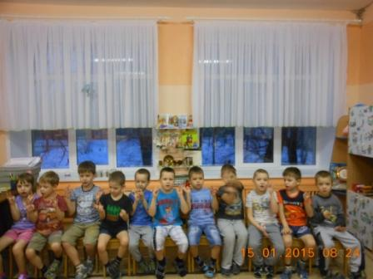
Артикуляционная гимнастика.

Slide 7
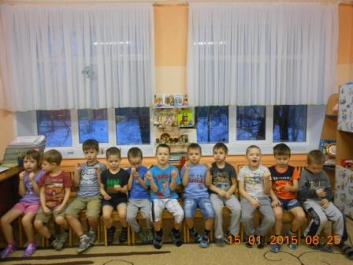
Пальчиковая гимнастика.
Ум на кончиках пальцев.

Slide 8
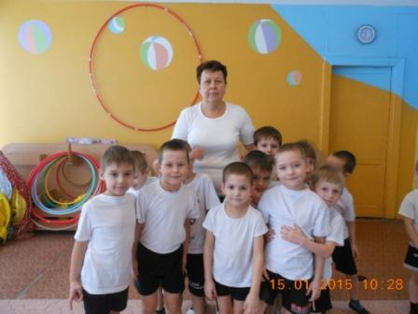
Спорт, закалка, движение - всех целей достижение.

Slide 9
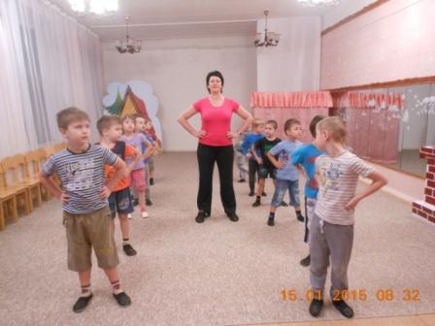
Здоровье в порядке – спасибо зарядке.

Slide 10
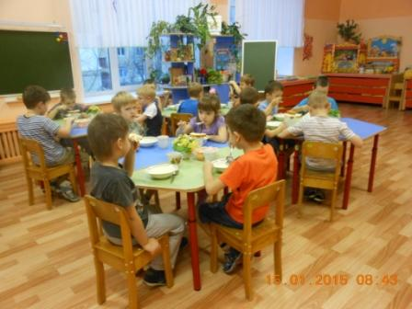
Здоровое питание – основа процветания.

Slide 11
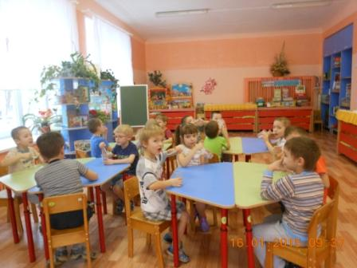
Мы восстанавливаем силы с помощью помощью кислородного коктеля.

Slide 12
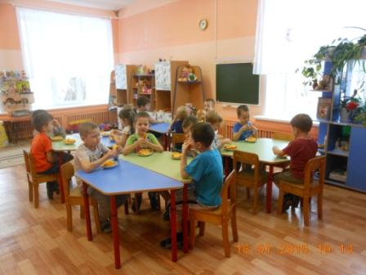
В каждой дольке апельсинки есть витаминка

Slide 13
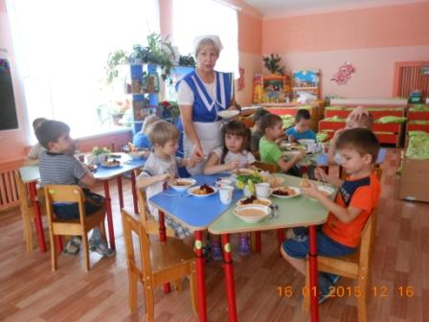
Пища должна быть разнообразной (едим лук и чеснок)

Slide 14
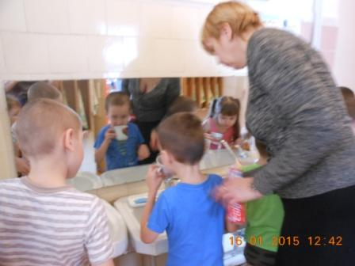
Готовимся ко сну. Подружись с зубной щёткой

Slide 15
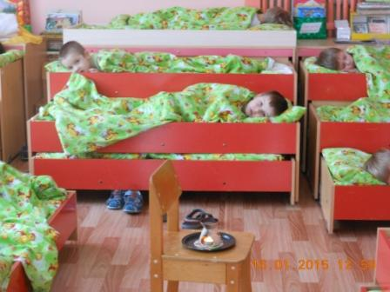
Аромотерапия способствует крепкому сну.

Slide 16
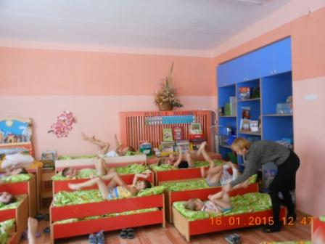
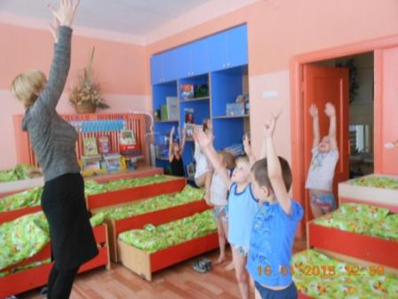
С постели поднимаемся – зарядкой занимаемся.

Slide 17
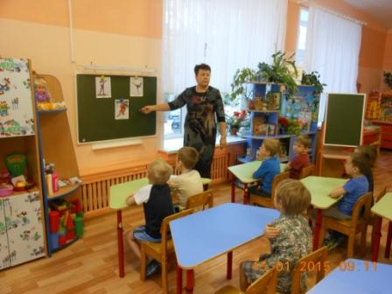
Беседа о зимних видах спорта.

Slide 18
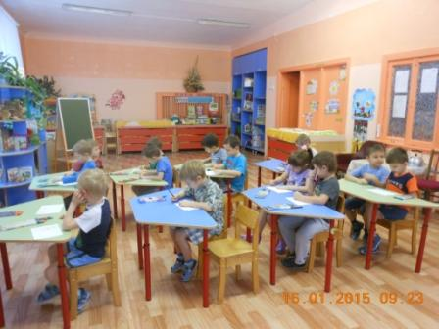
Рисуем наши развлечения на участке.

Slide 19
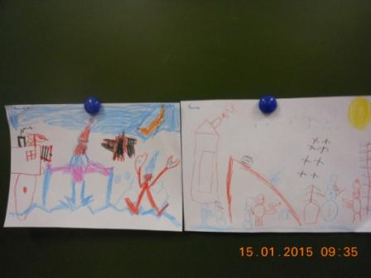
Вот что получилось.

Slide 20
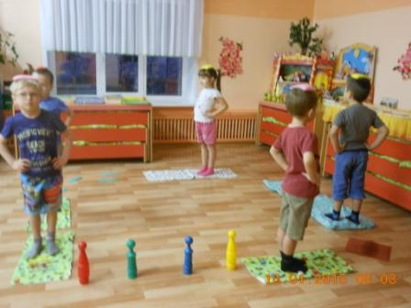
Упражнения для профилактики плоскостопия.

Slide 21
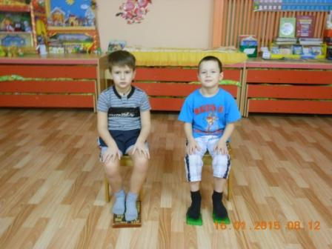
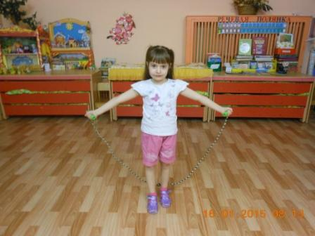

Slide 22
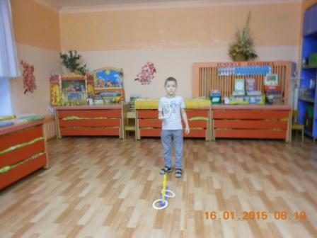
Развиваем глазомер.

Slide 23
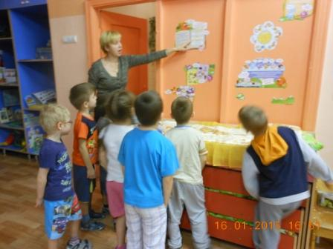
Беседа о питании.

Slide 24
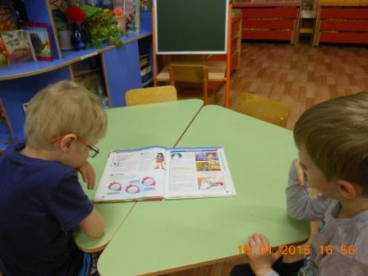
Рассматриваем строение тела человека.

Slide 25
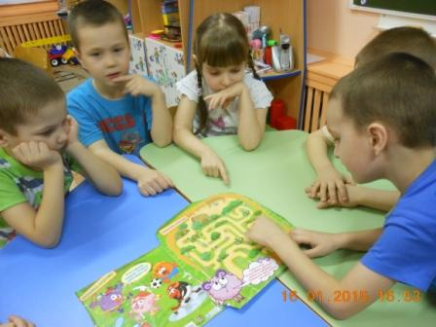
Дидактическая игра за столом.

Slide 26
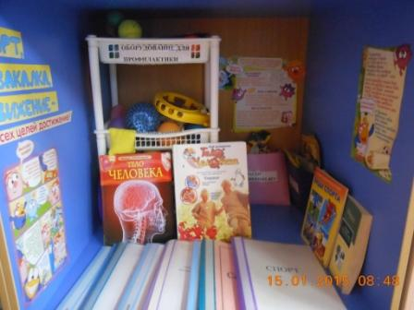
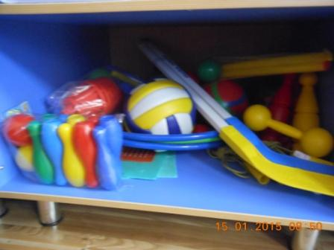
Наш спортивный уголок.

Slide 27
Свежий воздух всего полезней - помогает от всех болезней.
Мы на прогулке.

Slide 28
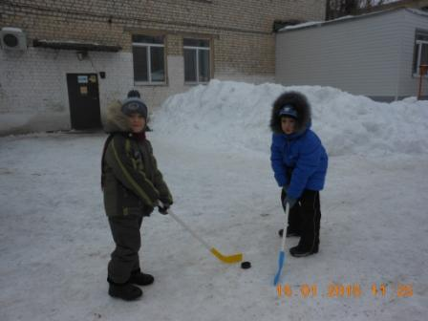
Будущие хоккеисты.

Slide 29
Труд – тоже спорт.

Slide 30
Мы спортом занимаемся –
здоровья набираемся.

